Slide 1
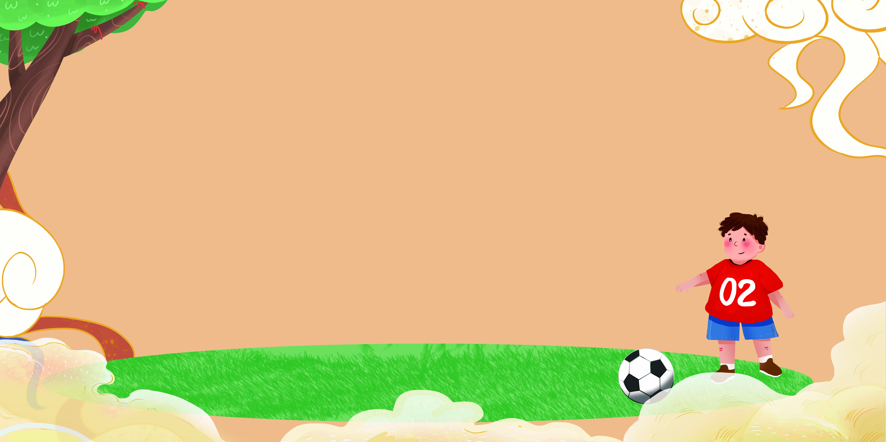

Khởi động

Slide 2
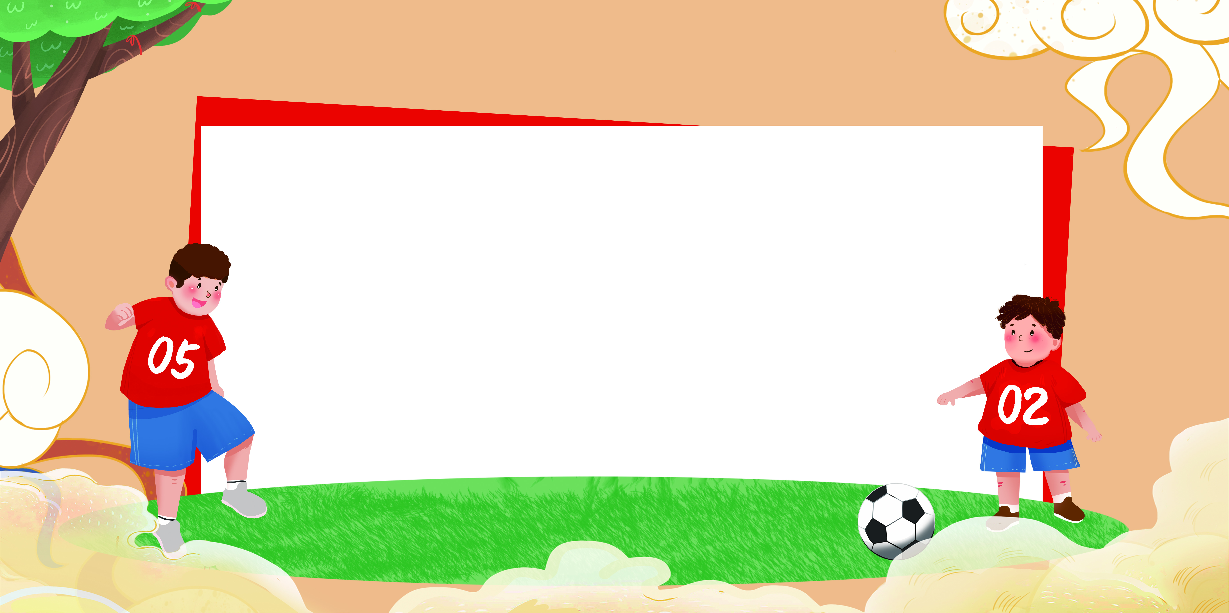
TIẾNG VIỆT
Nói và nghe
Tình cảm anh chị em

Slide 3
Thảo luận nhóm

Slide 4



Chị ngã em nâng.
1. Cùng bạn trao đổi để hiểu nghĩa của các câu tục ngữ, ca dao dưới đây:
Anh em như thể chân tay
Rách lành đùm bọc, dở hay đỡ đần.

Slide 5




CHIA SẺ TRƯỚC LỚP
Trình bày
Nhận xét

Slide 6
Nhà diễn giả nhí

Slide 7


a. Kể về những việc em thường làm cùng với anh, chị hoặc em của em. Nêu cảm nghĩ của em khi có anh, chị hoặc em làm việc cùng.
Chọn yêu cầu a hoặc b.
b. Em mong muốn có người anh, người chị hoặc người em như thế nào? Vì sao?

Slide 8
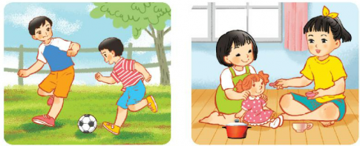
CHIA SẺ TRƯỚC LỚP
Trình bày
Nhận xét

Slide 9



